Slide 1

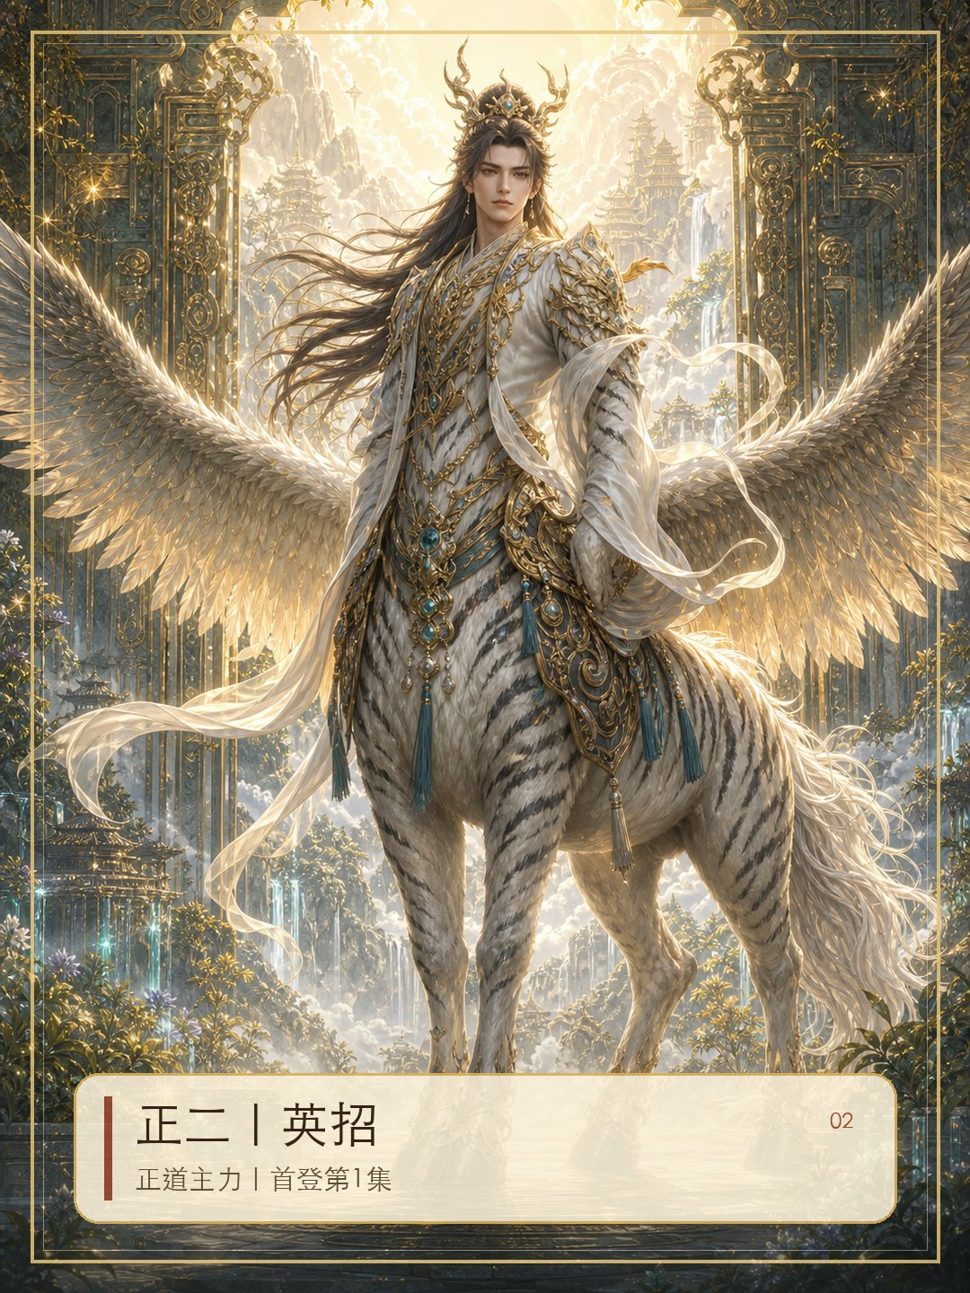
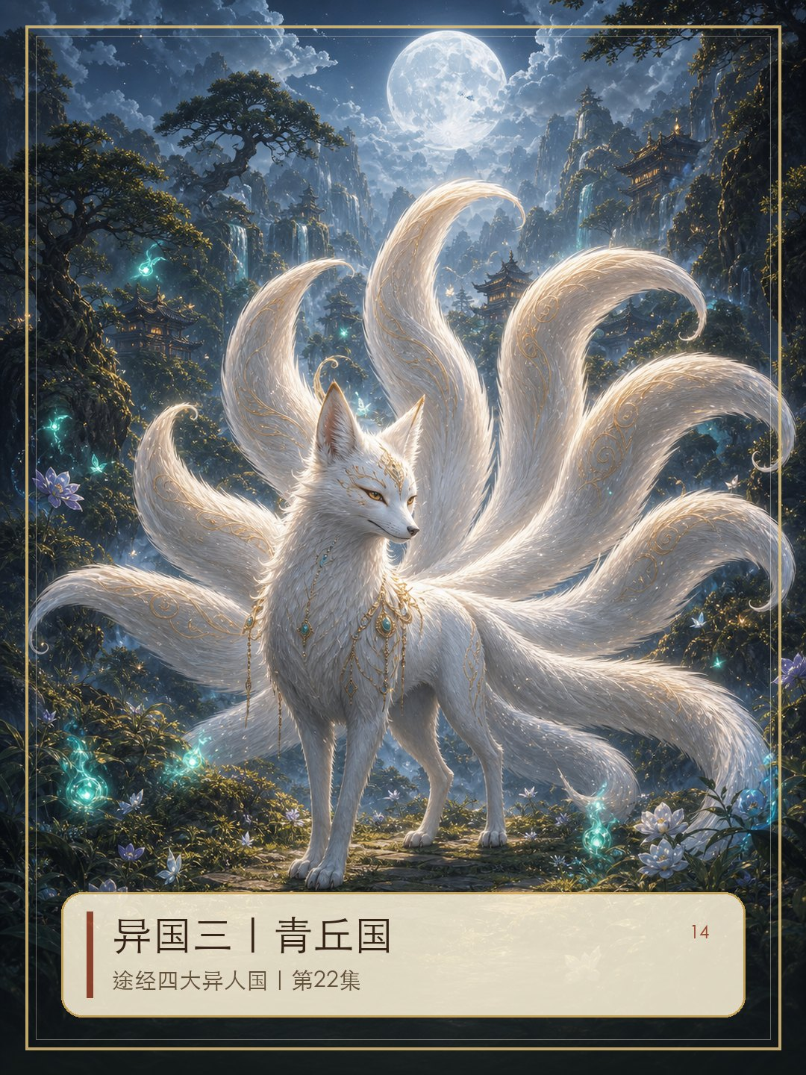
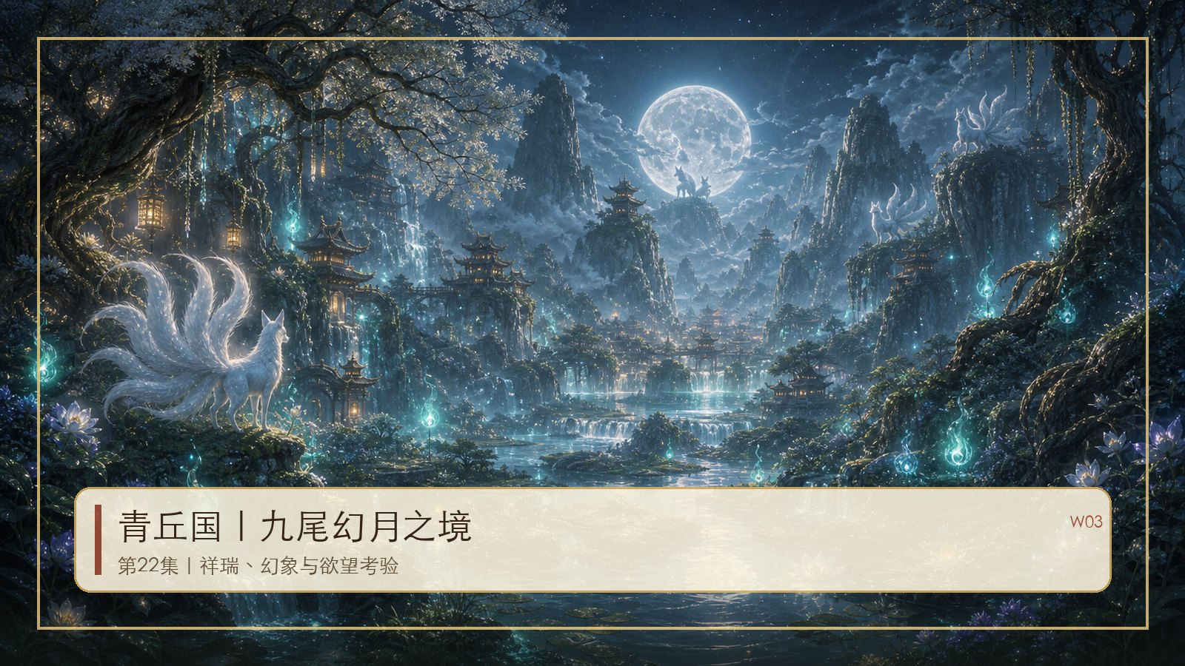
飞凡传
山海经角色视觉简报
角色主卡、形态补图、四国场景统一展示。
整体风格：电影感仙侠、山海经原型、角色卡名牌统一。

Slide 2
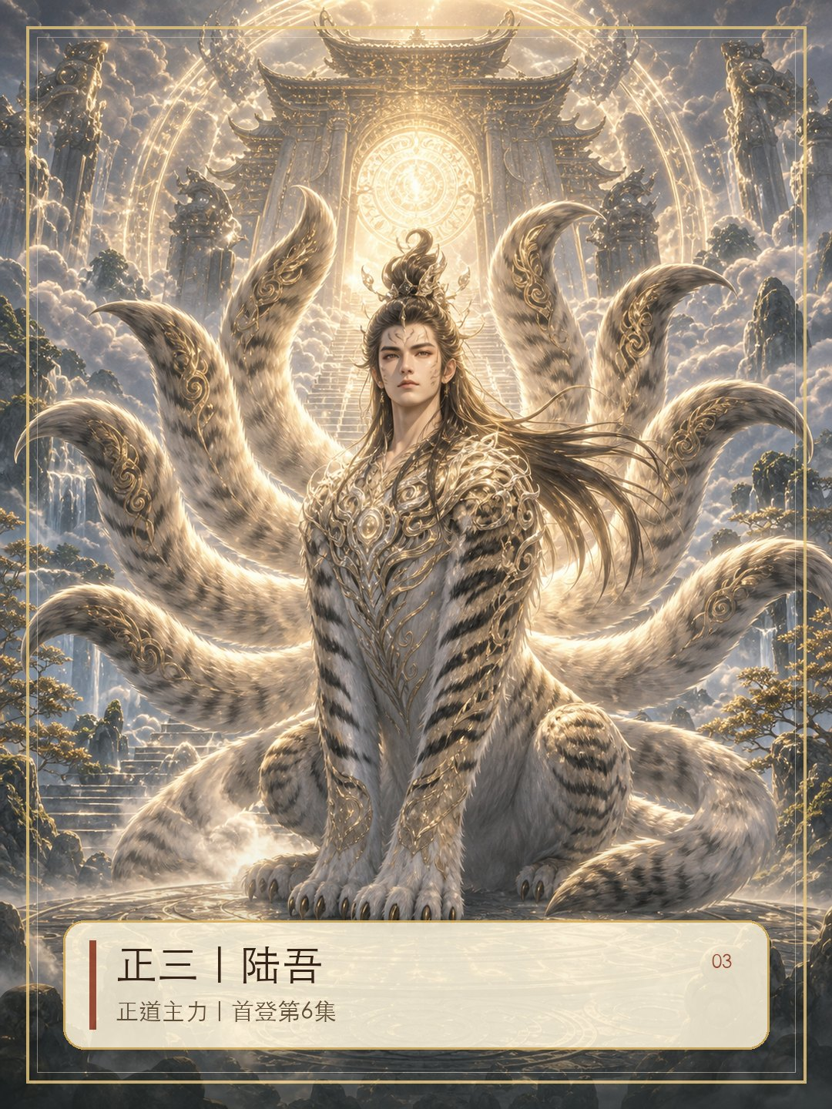

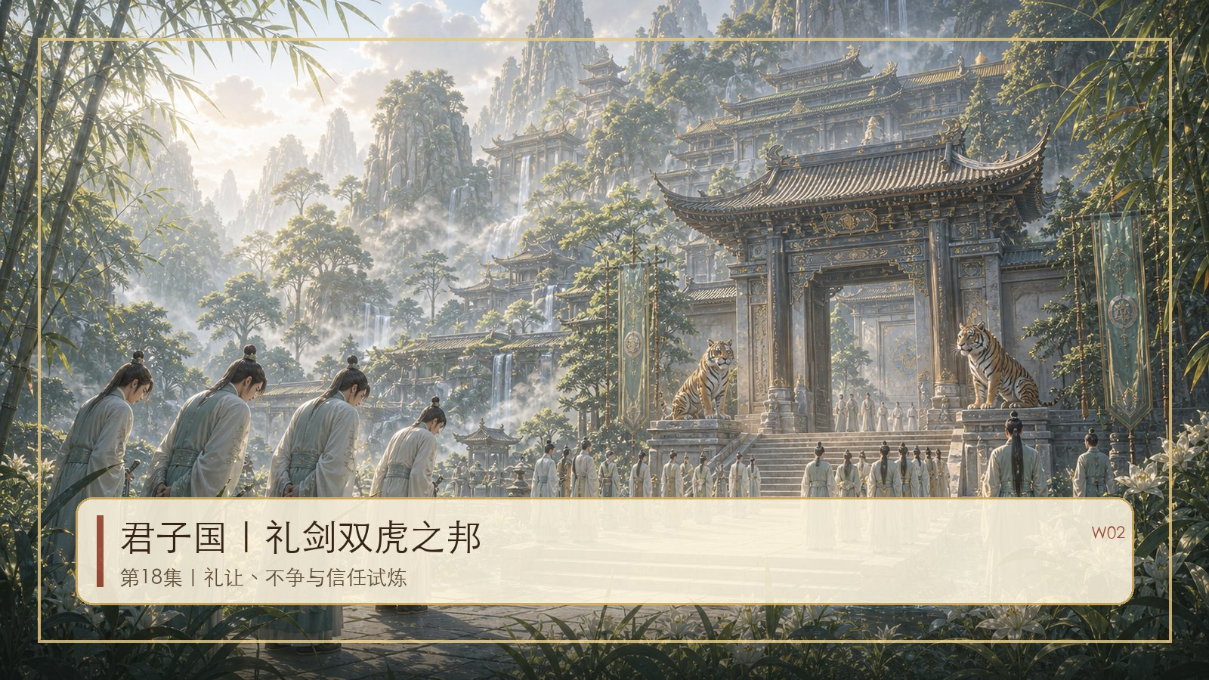
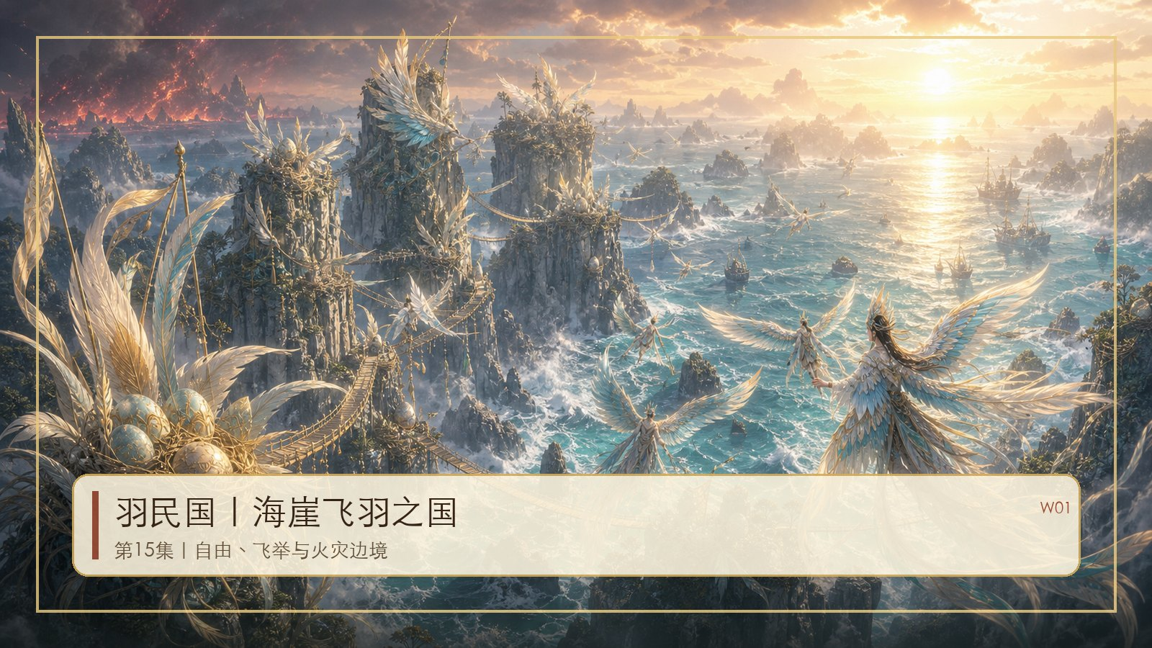
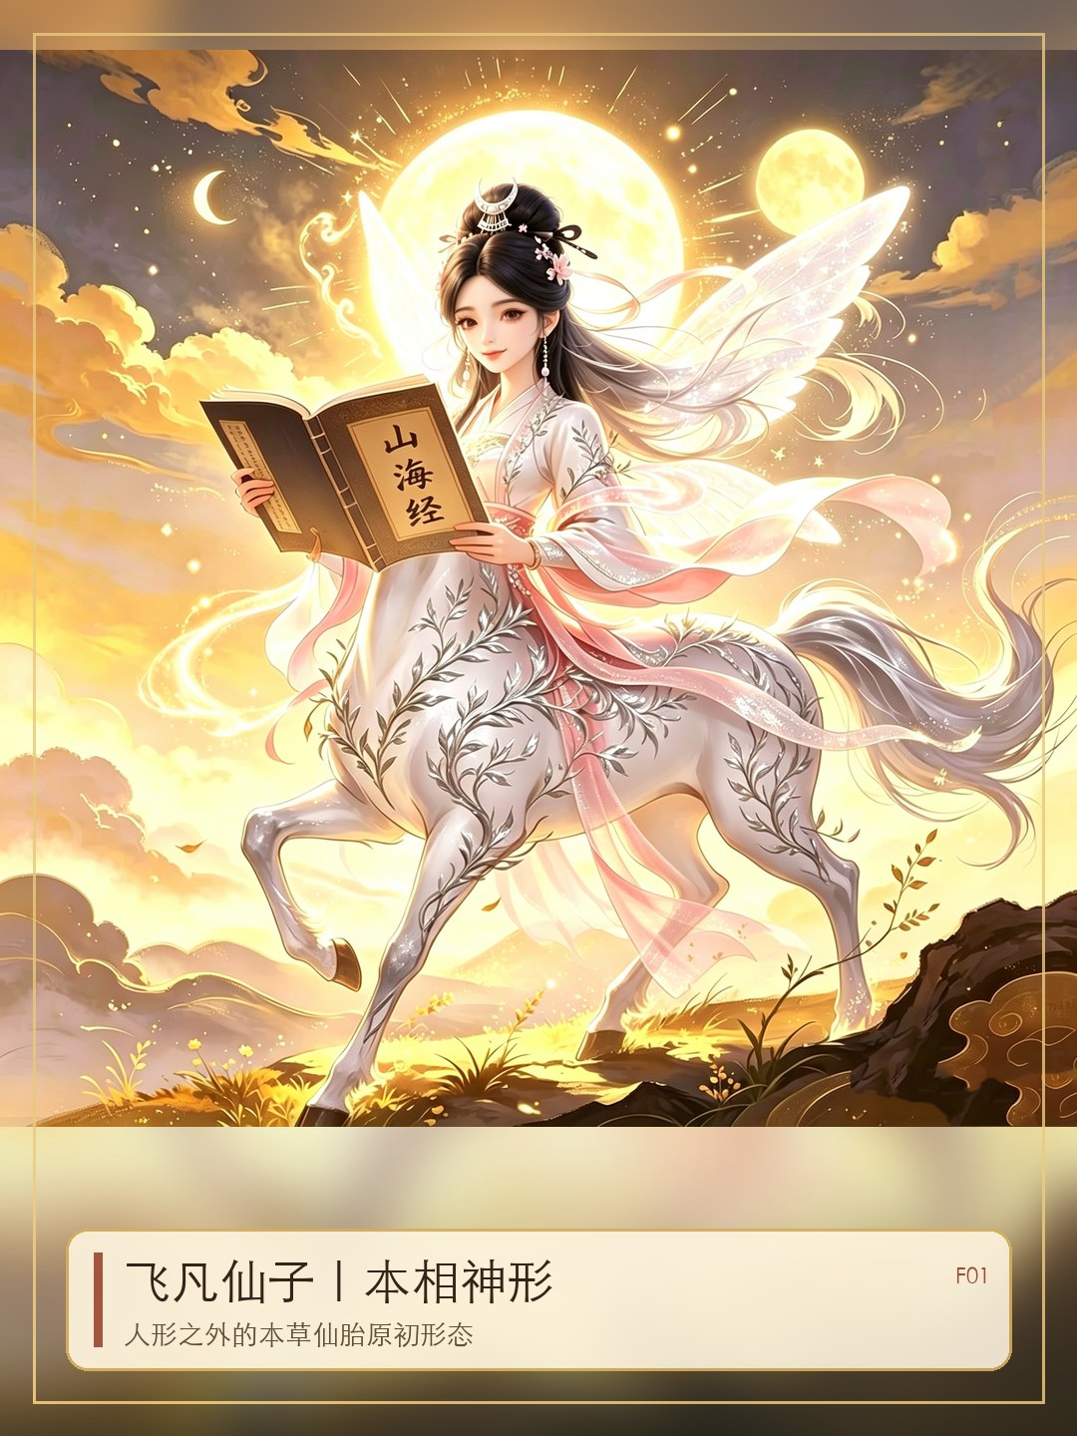
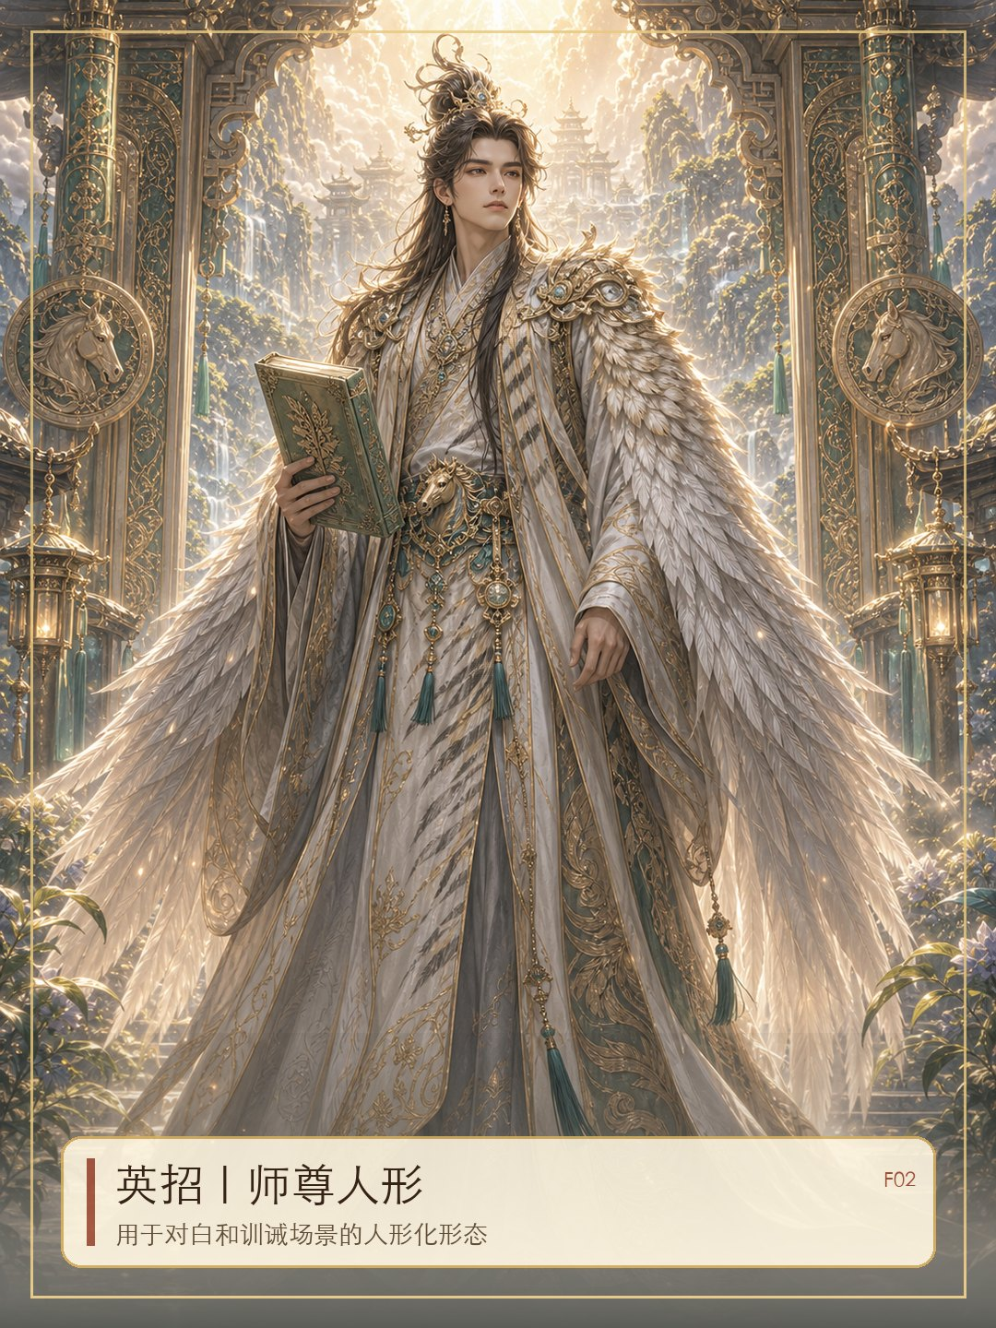
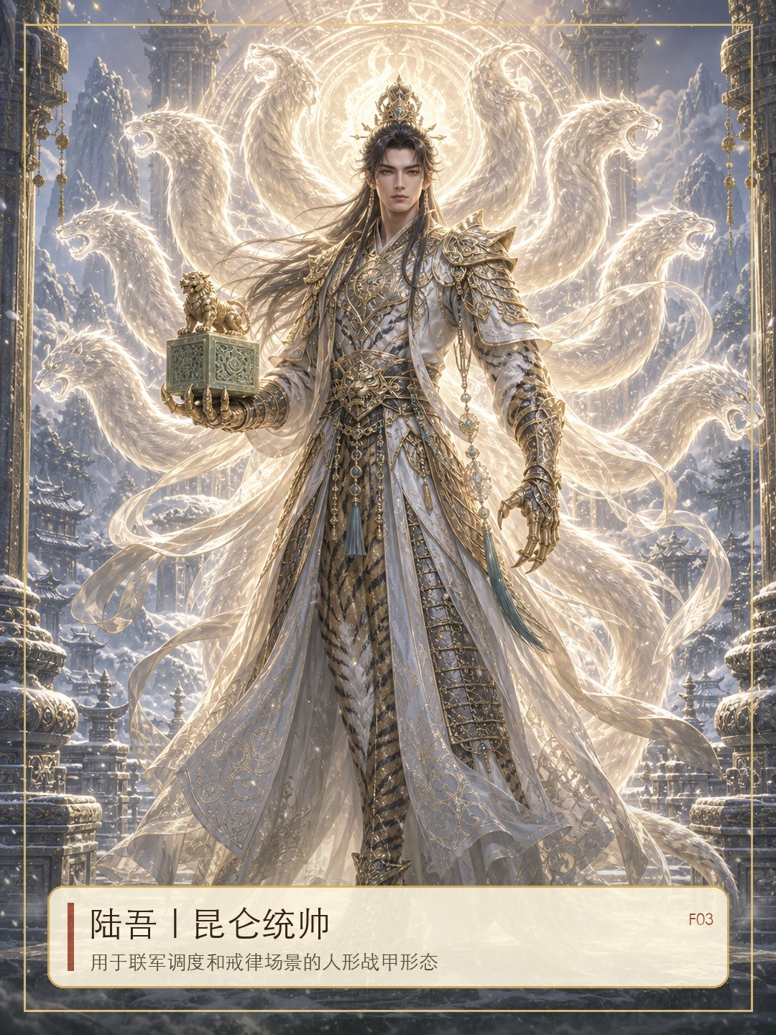

01 正道主力
飞凡传｜山海经角色视觉
飞凡仙子、英招、陆吾、青竹药篓构成玄圃守护线。
气质关键词：清润、守护、本草、昆仑。

Slide 3
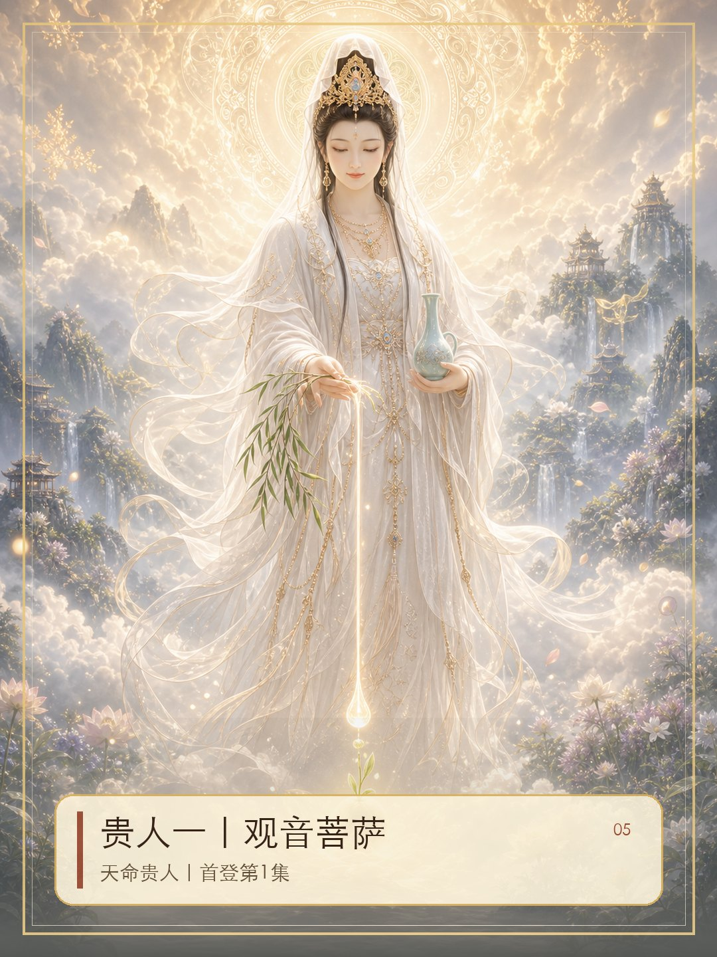
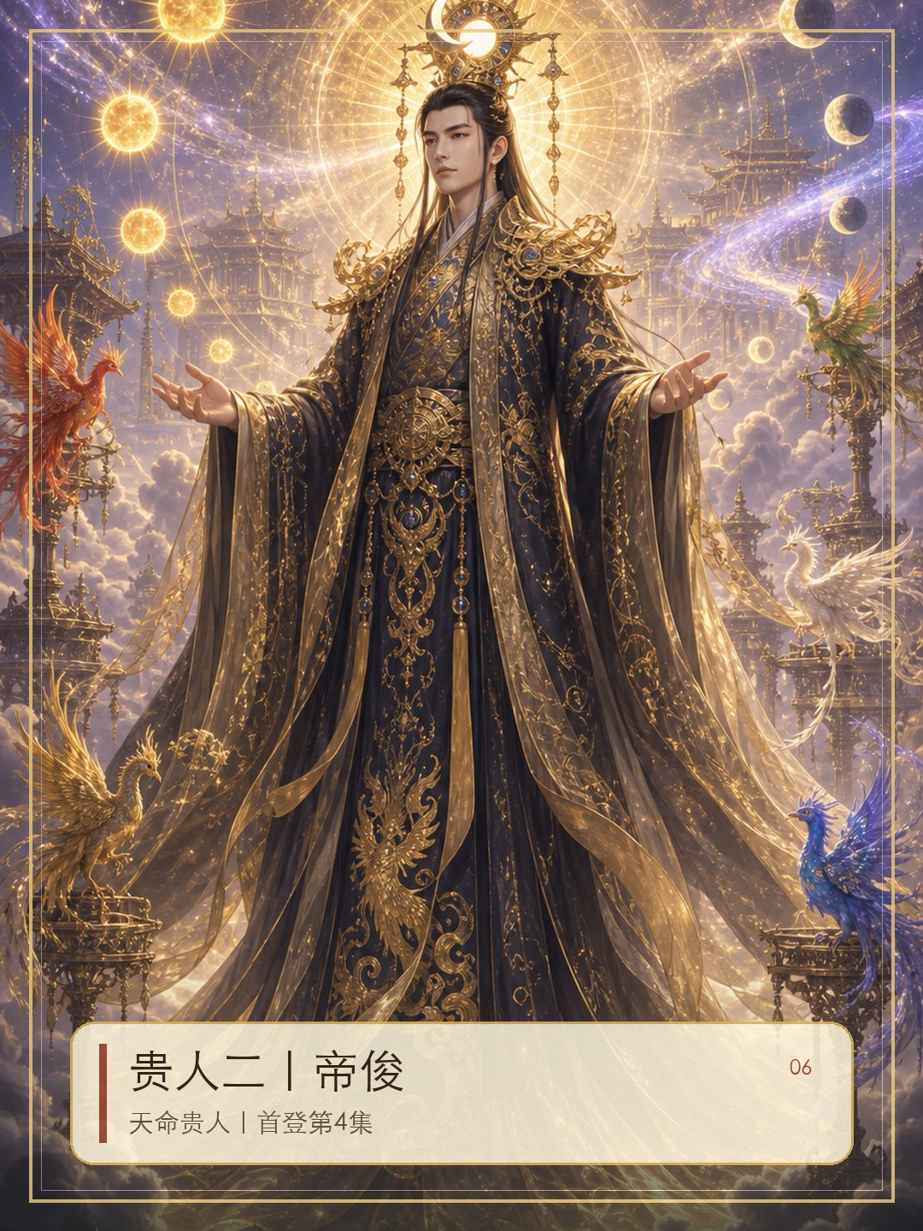
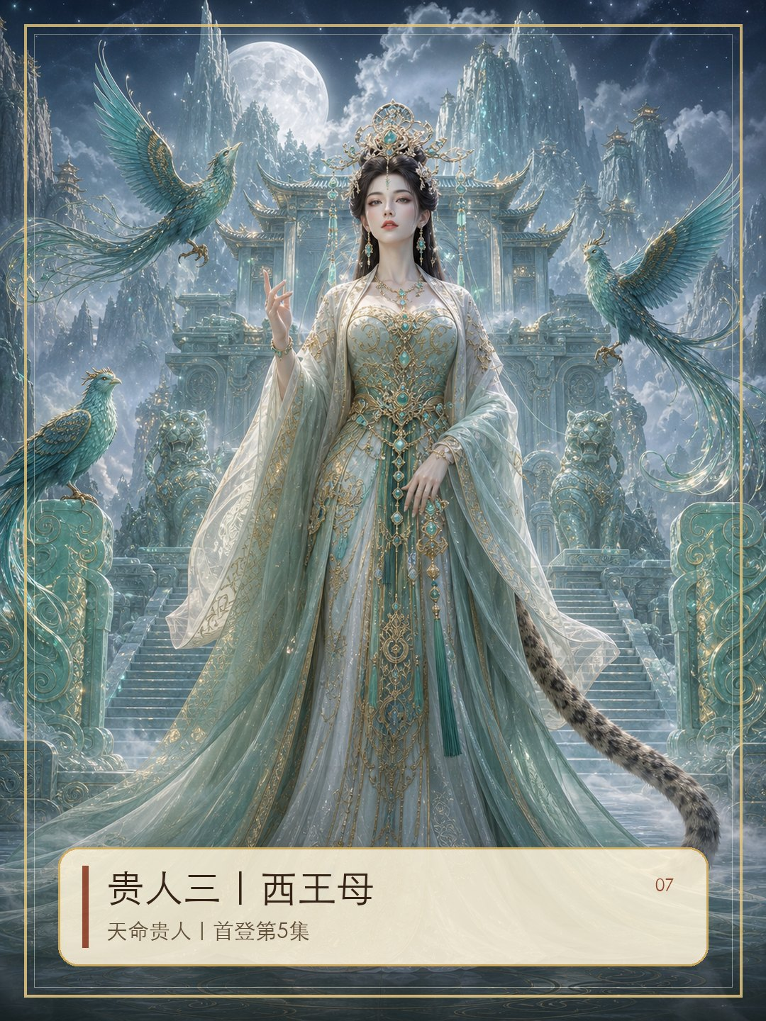
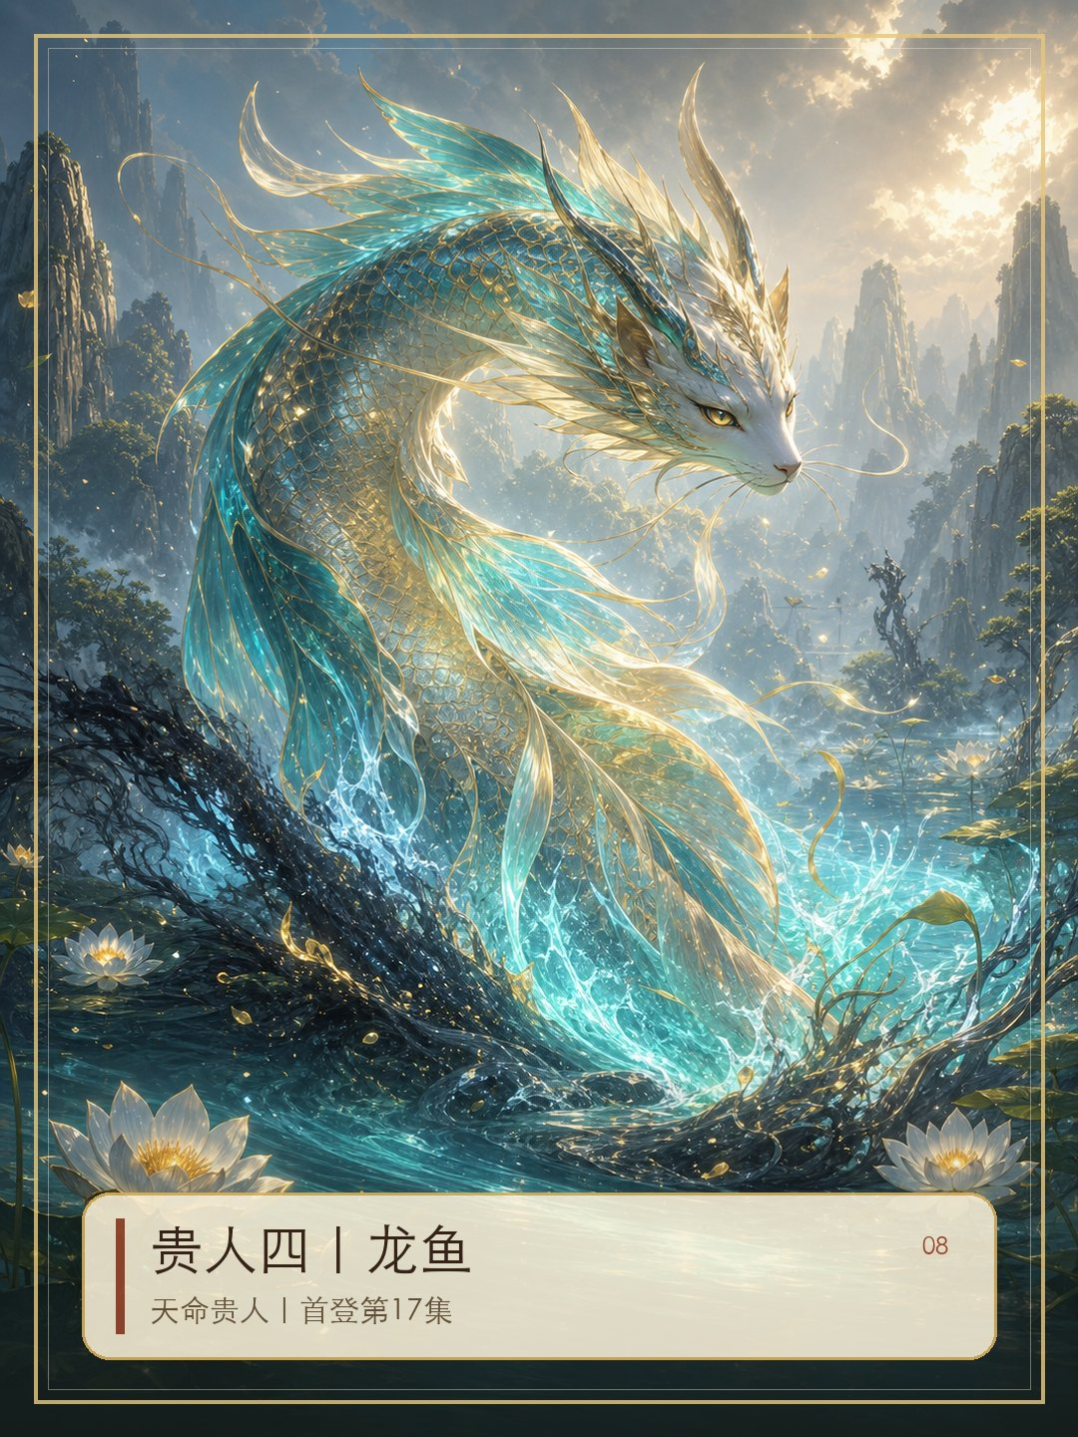
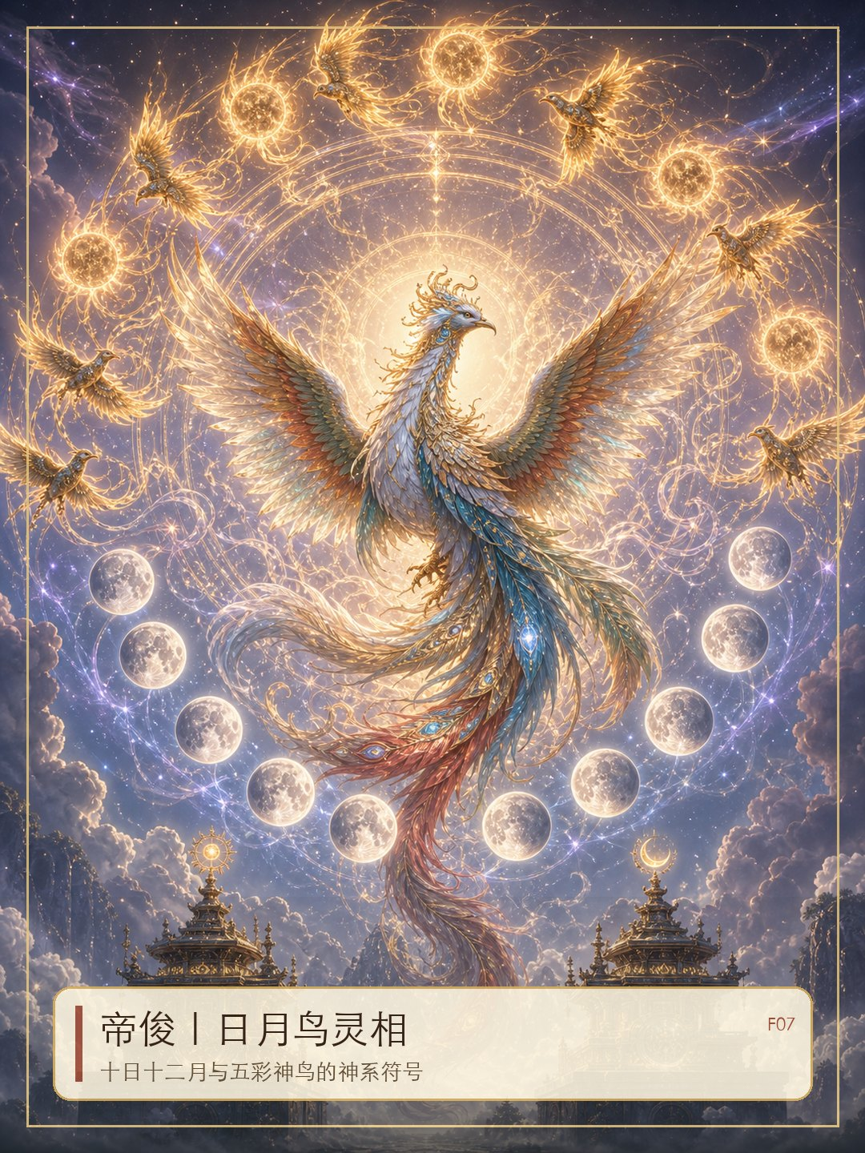
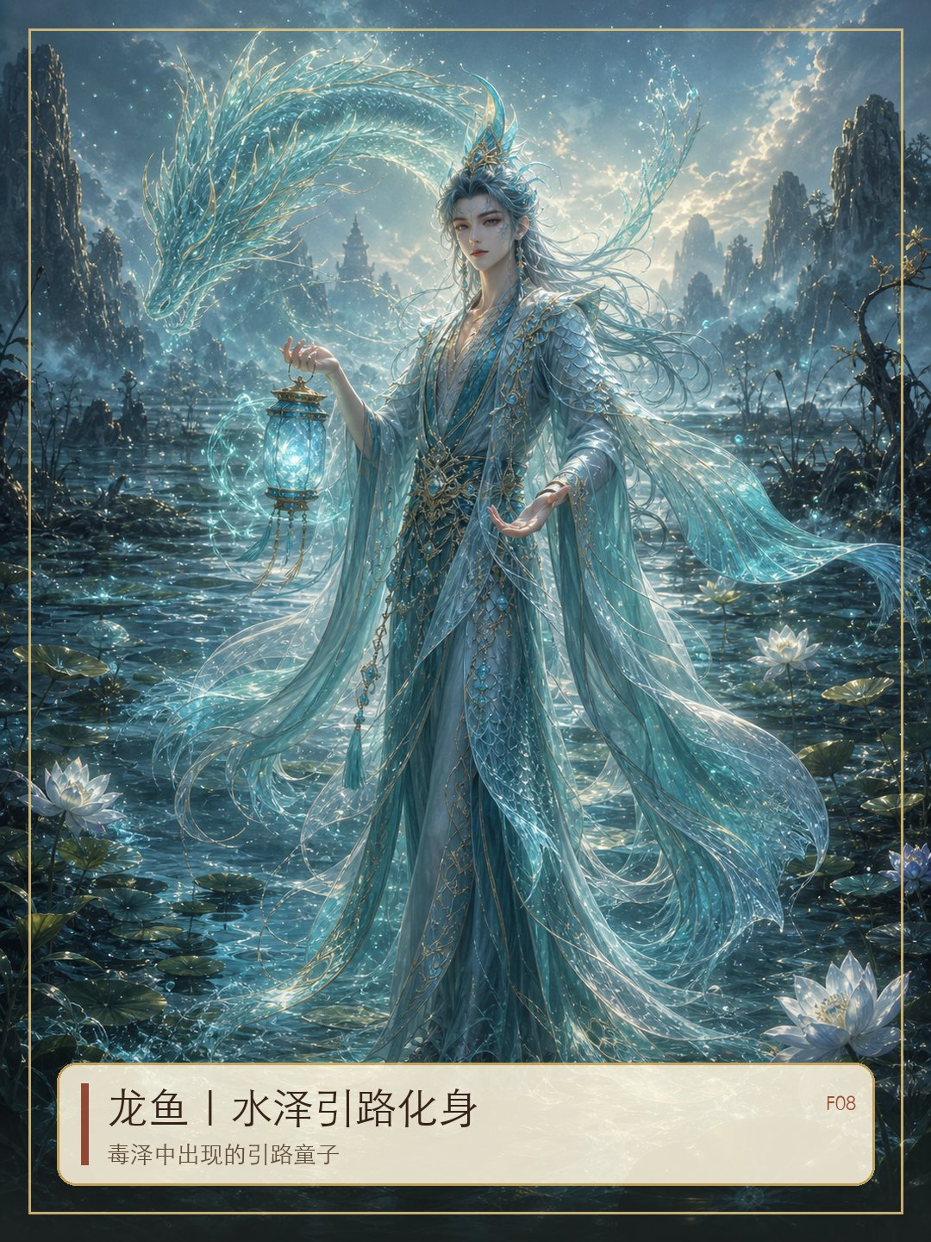
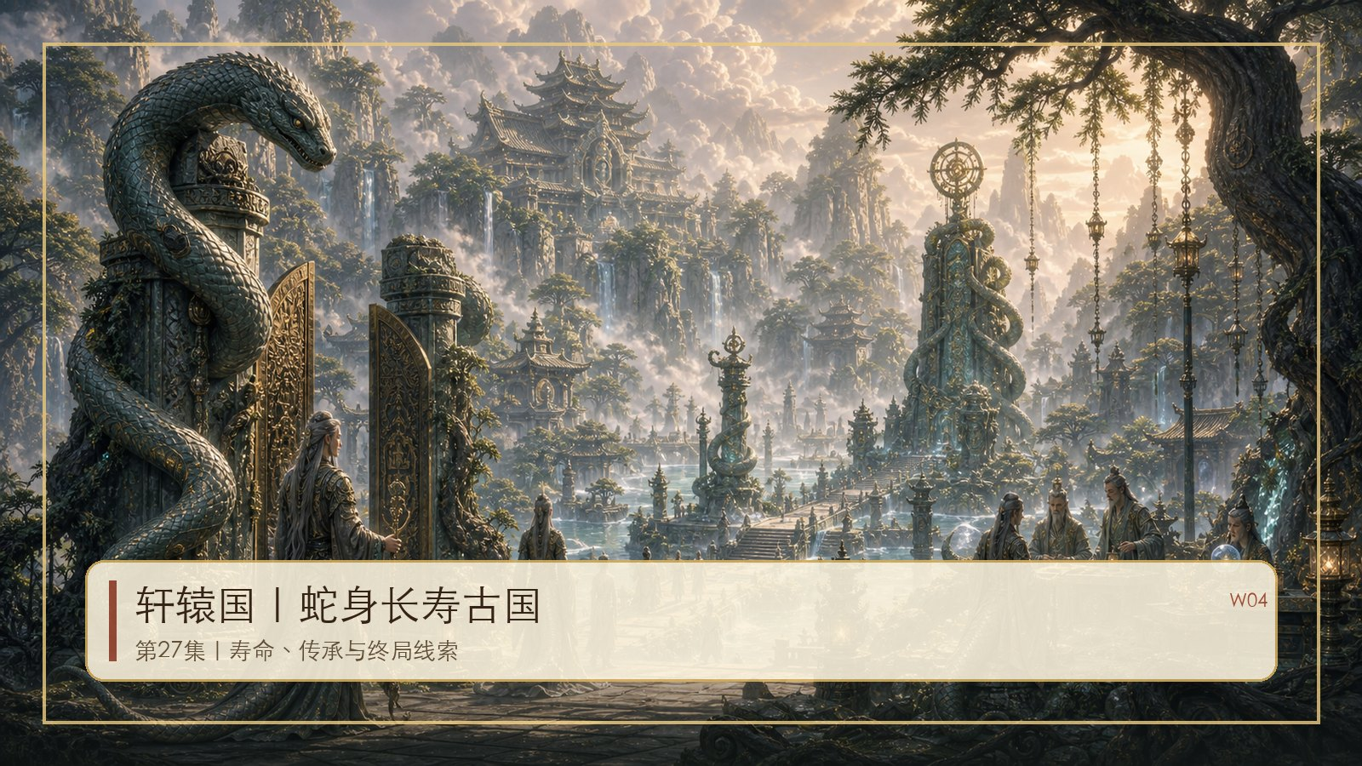
02 天命贵人与上古配角
飞凡传｜山海经角色视觉
观音、帝俊、西王母、龙鱼提供点化、神系与引路力量。
画面关键词：甘露、日月、昆仑、毒泽引路。

Slide 4

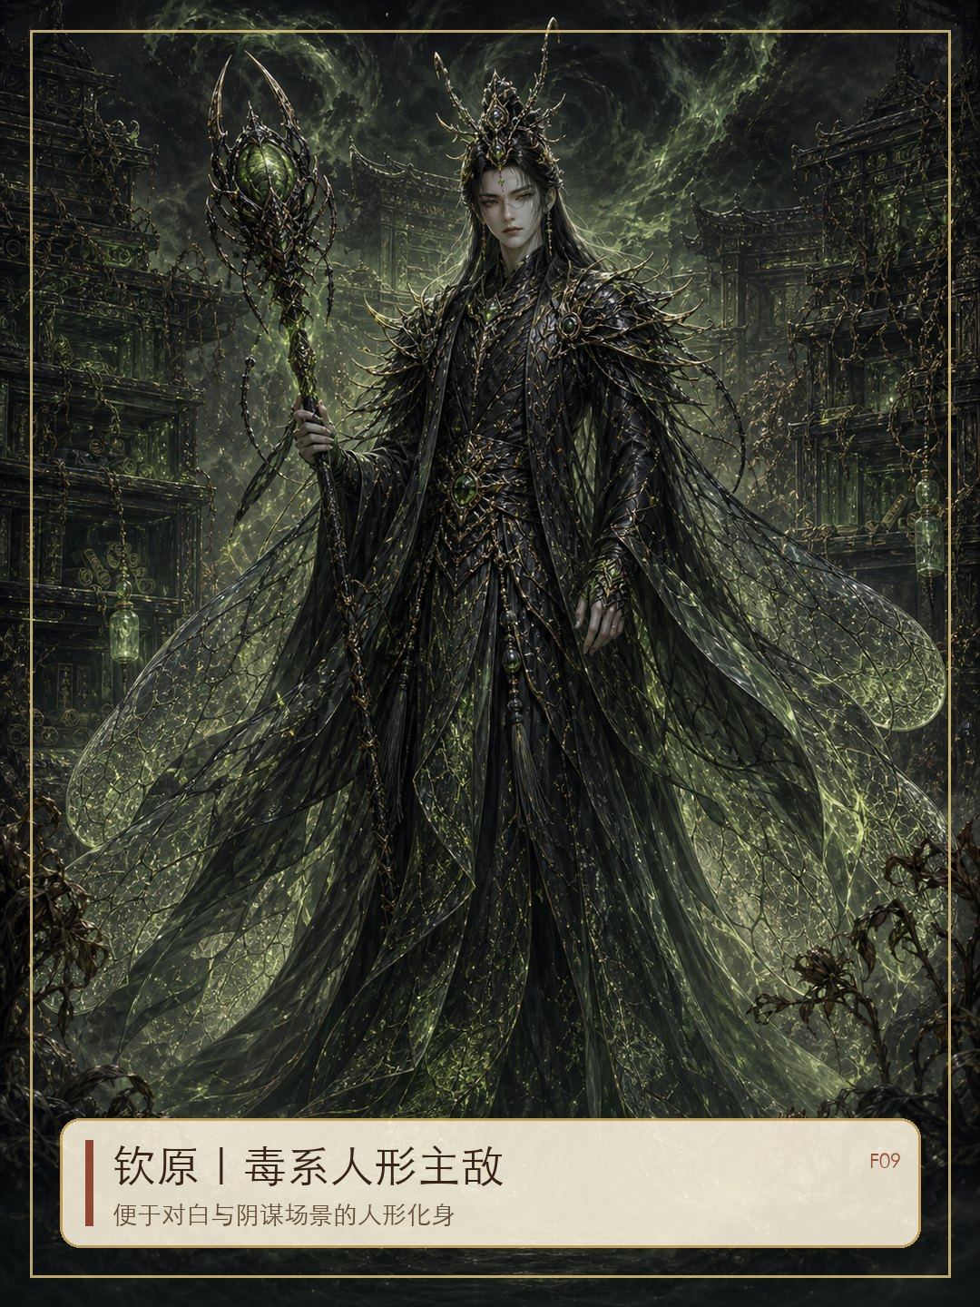
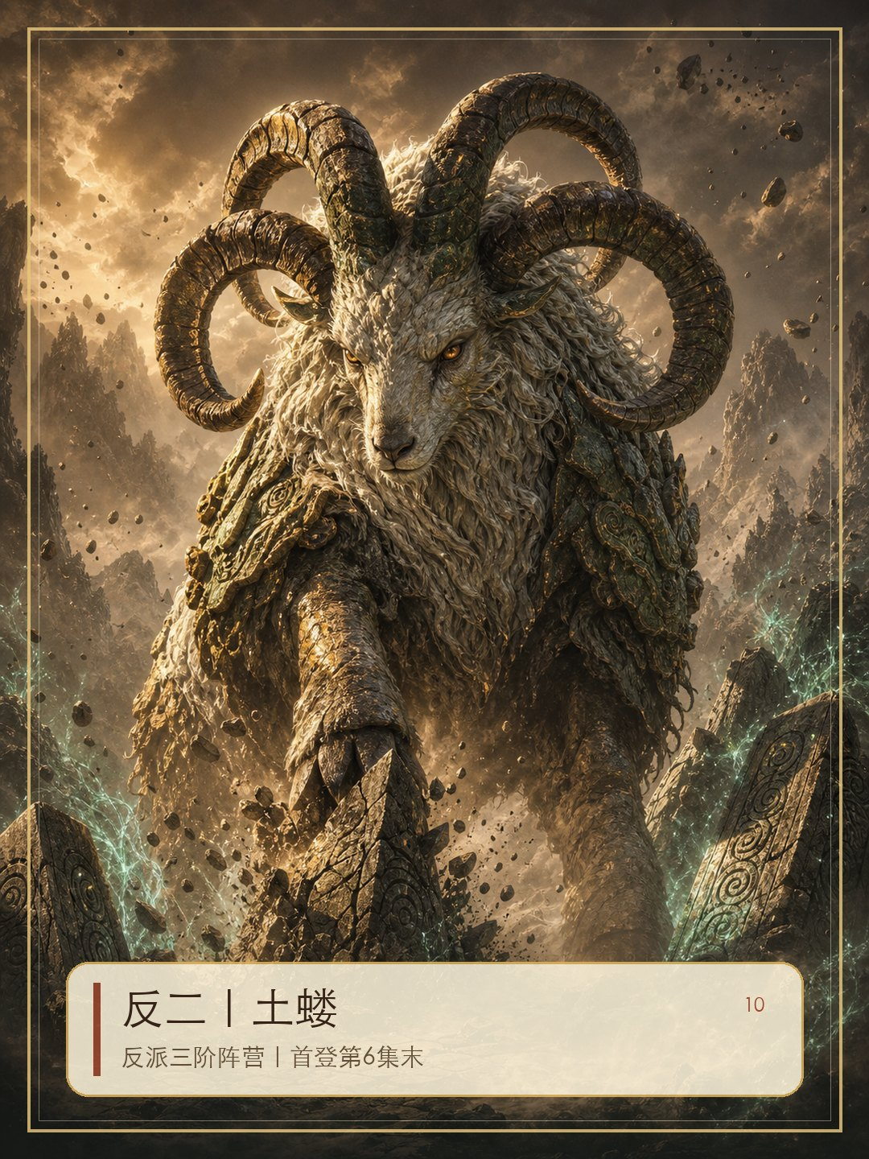
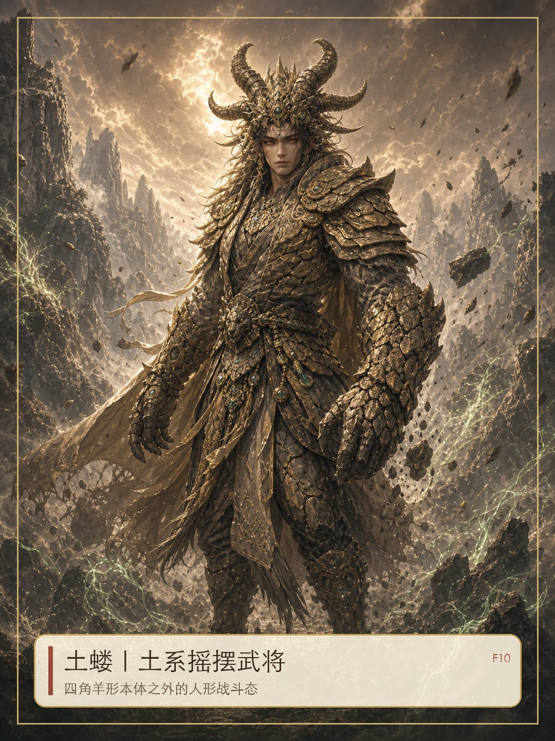
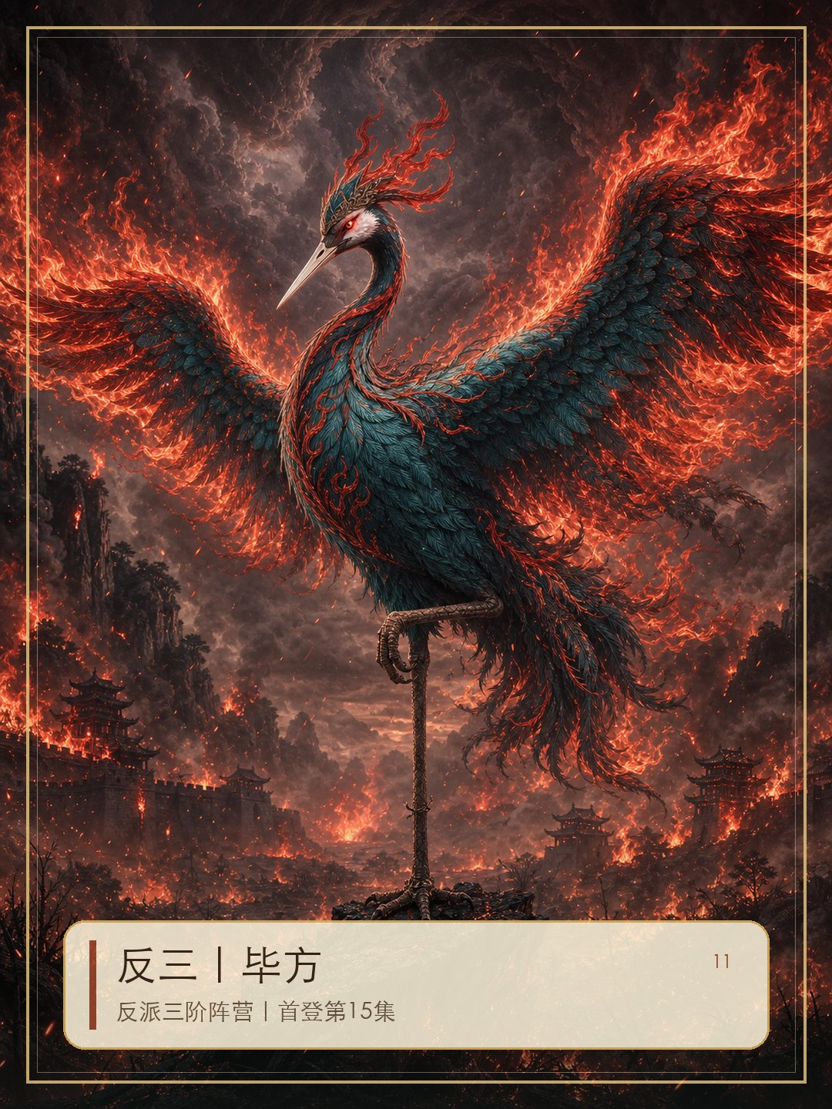
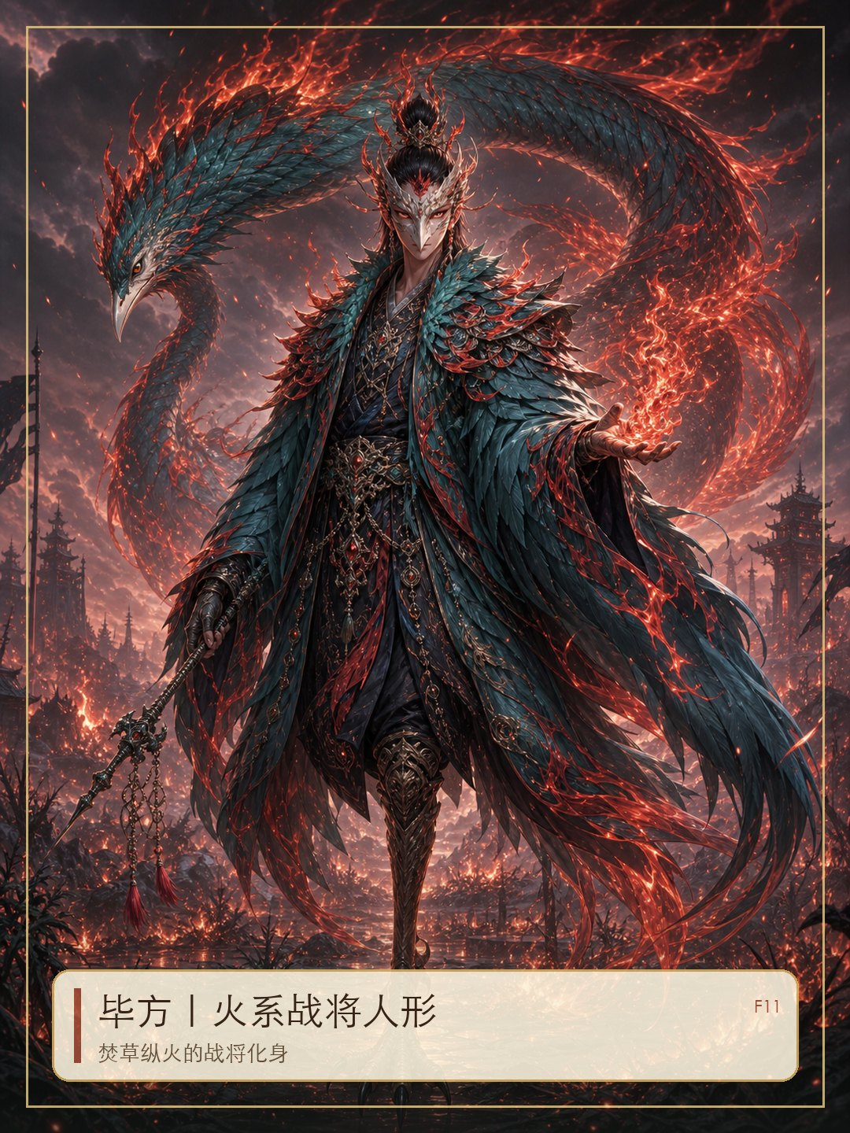
03 反派阵营
飞凡传｜山海经角色视觉
钦原主毒、土蝼主土、毕方主火，形成三种冲突视觉。
画面关键词：毒雾、岩甲、赤焰、压迫感。

Slide 5
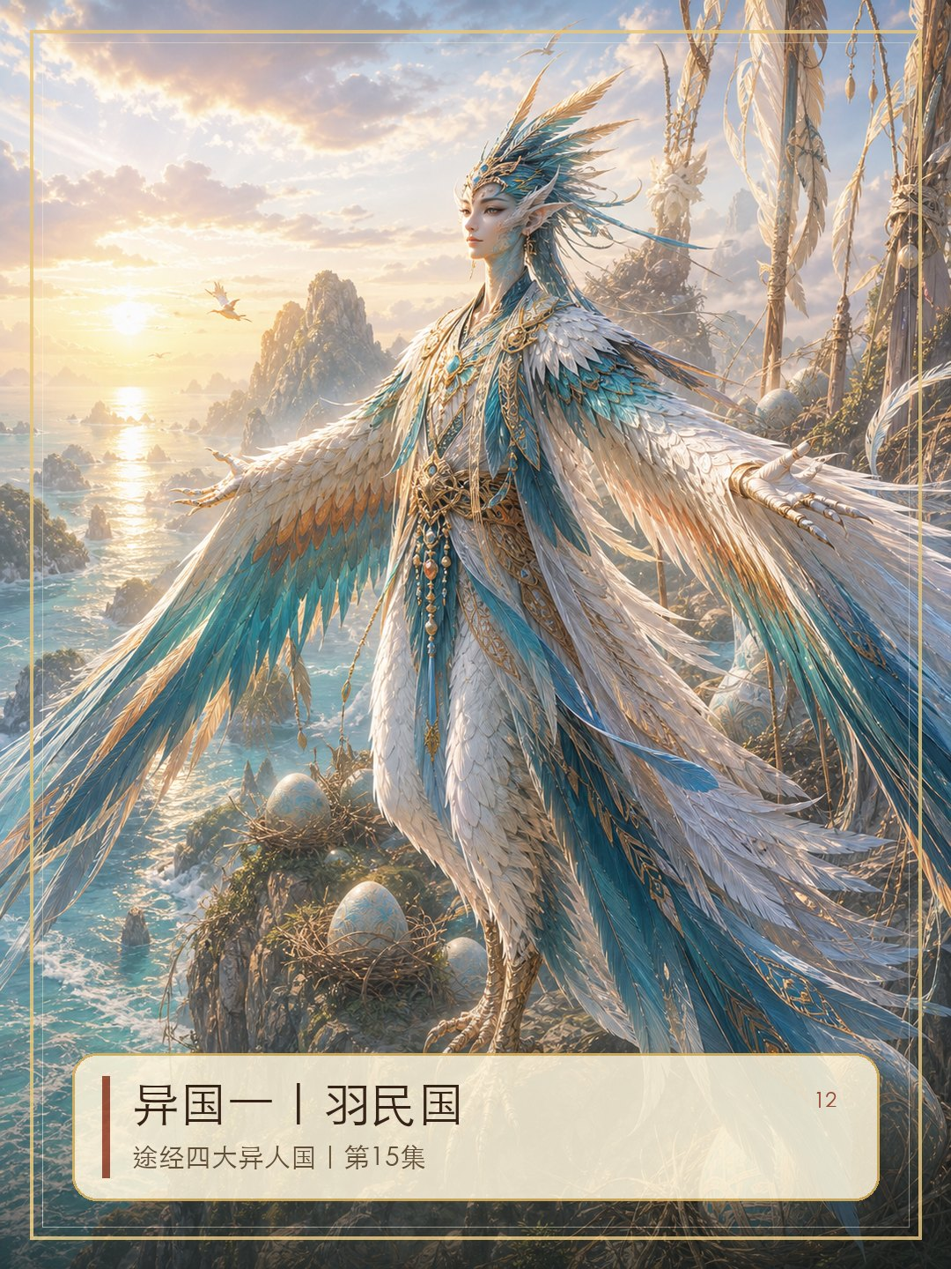
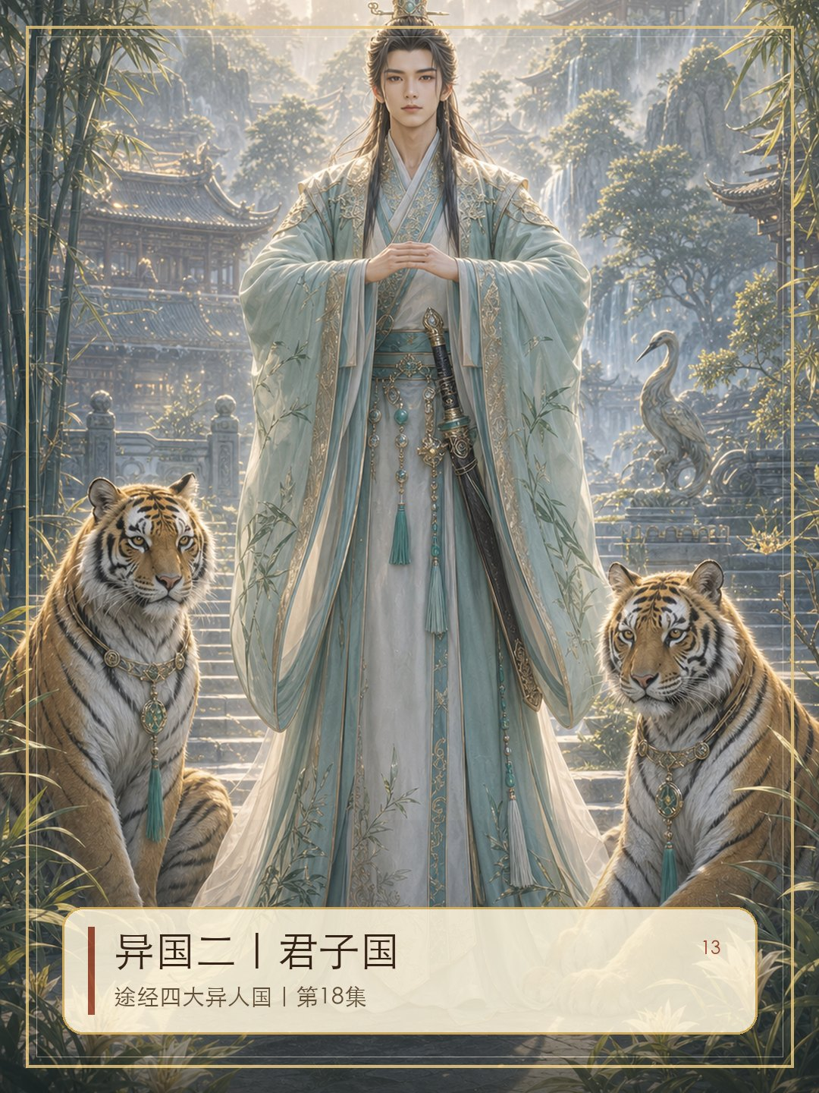
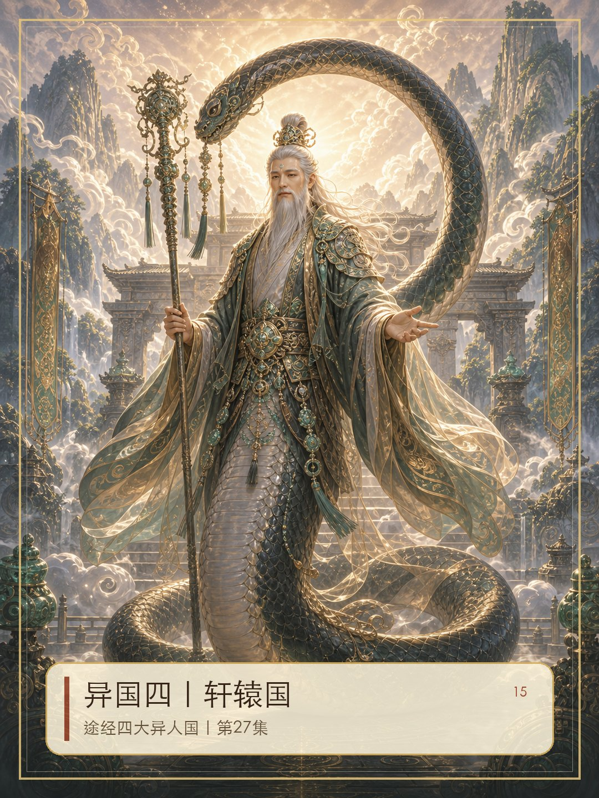
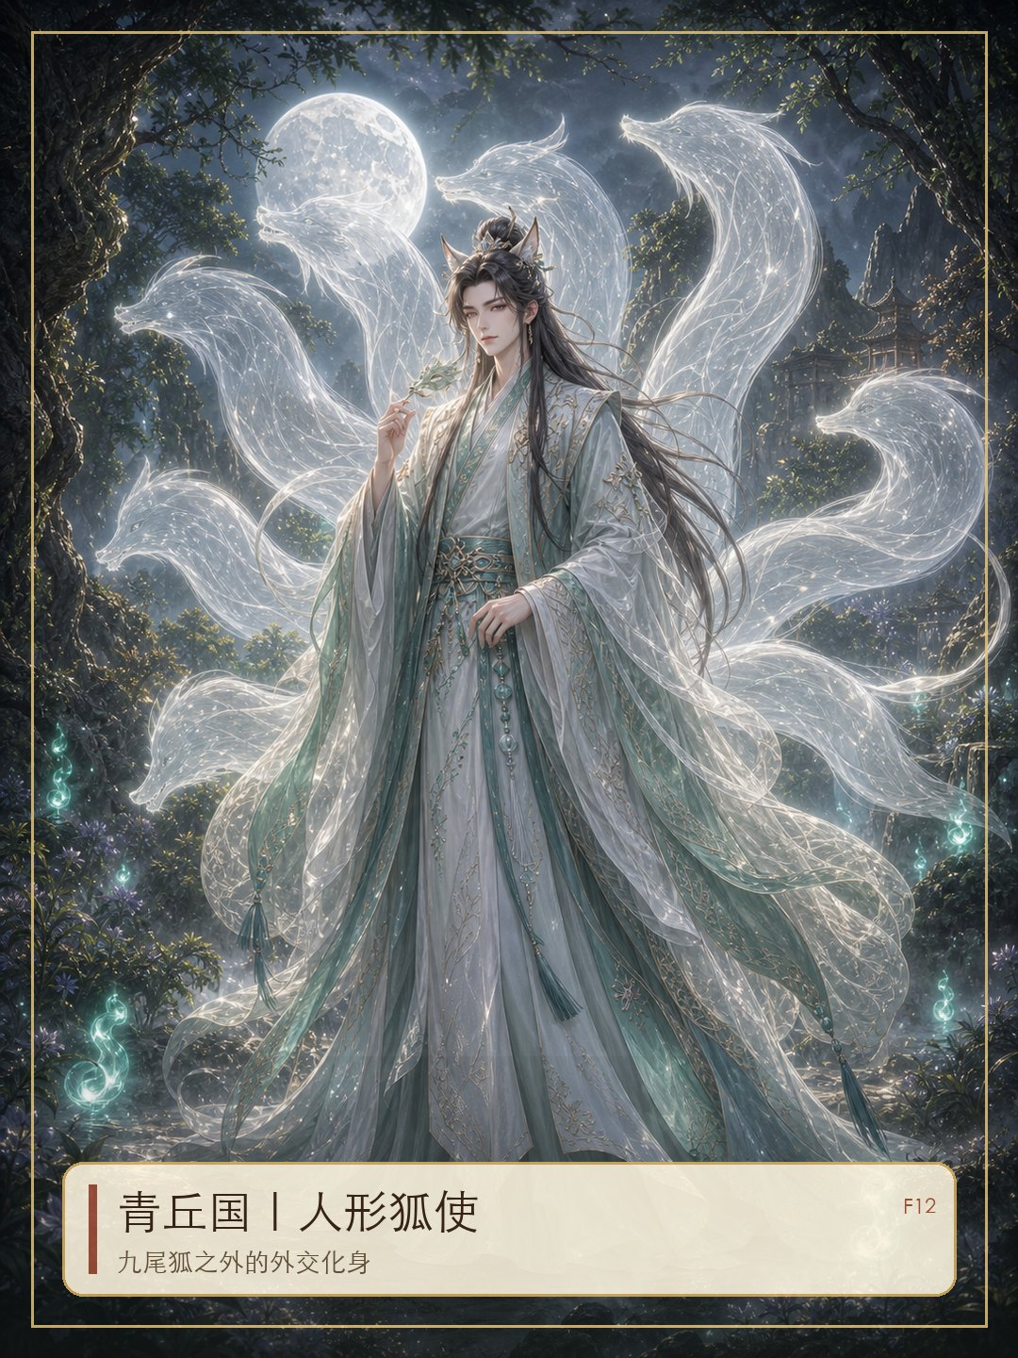
04 四大异人国角色
飞凡传｜山海经角色视觉
羽民国、君子国、青丘国、轩辕国各有清晰国族识别。
青丘国以九尾狐为核心，同时保留人形狐使作为补充形象。

Slide 6
05 四国场景背景
飞凡传｜山海经角色视觉
每个国家配一张宽屏场景，用于快速建立地点气氛。

Slide 7


06 形态补图
飞凡传｜山海经角色视觉
补图放大角色的神形、人形、灵器化形与视觉差异。
这一组偏辅助视觉：本相、灵器、神系、引路化身。

Slide 8
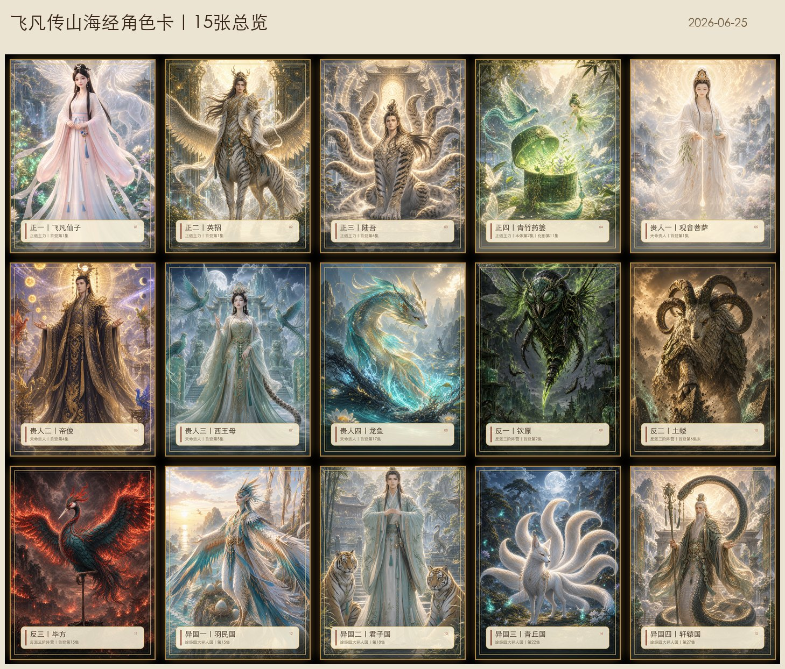
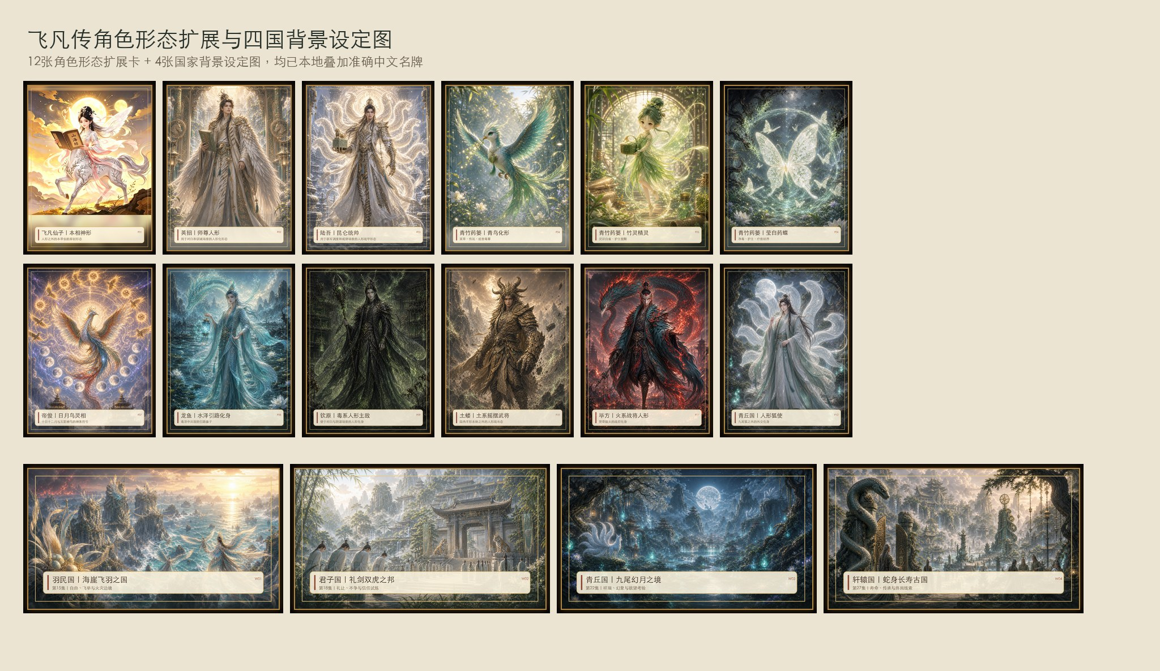
07 全部视觉总览
飞凡传｜山海经角色视觉
15 张角色主卡与 16 张补充图，方便一次性看整体风格。
线上查看：https://js.jiankangxinshidai.com/

